Slide 1

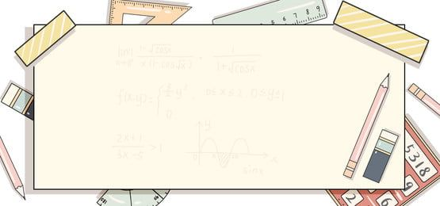
الدرس الثالث :الإحتمال الهندسي
الصف :الثاني ثانوي

Slide 2
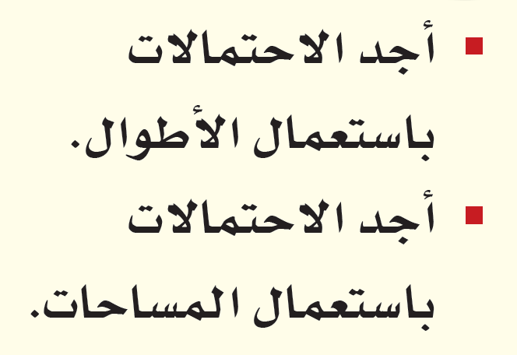


المفردات
الآن
فيما سبق

Slide 3
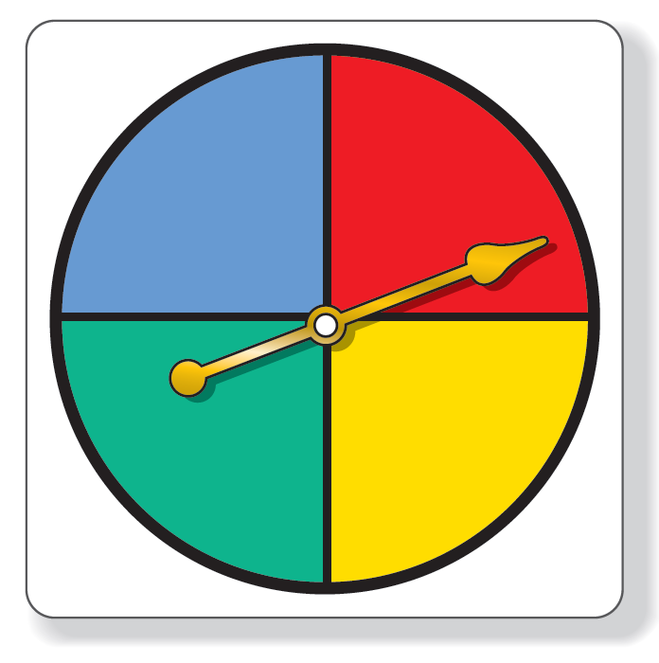

لماذا

Slide 4

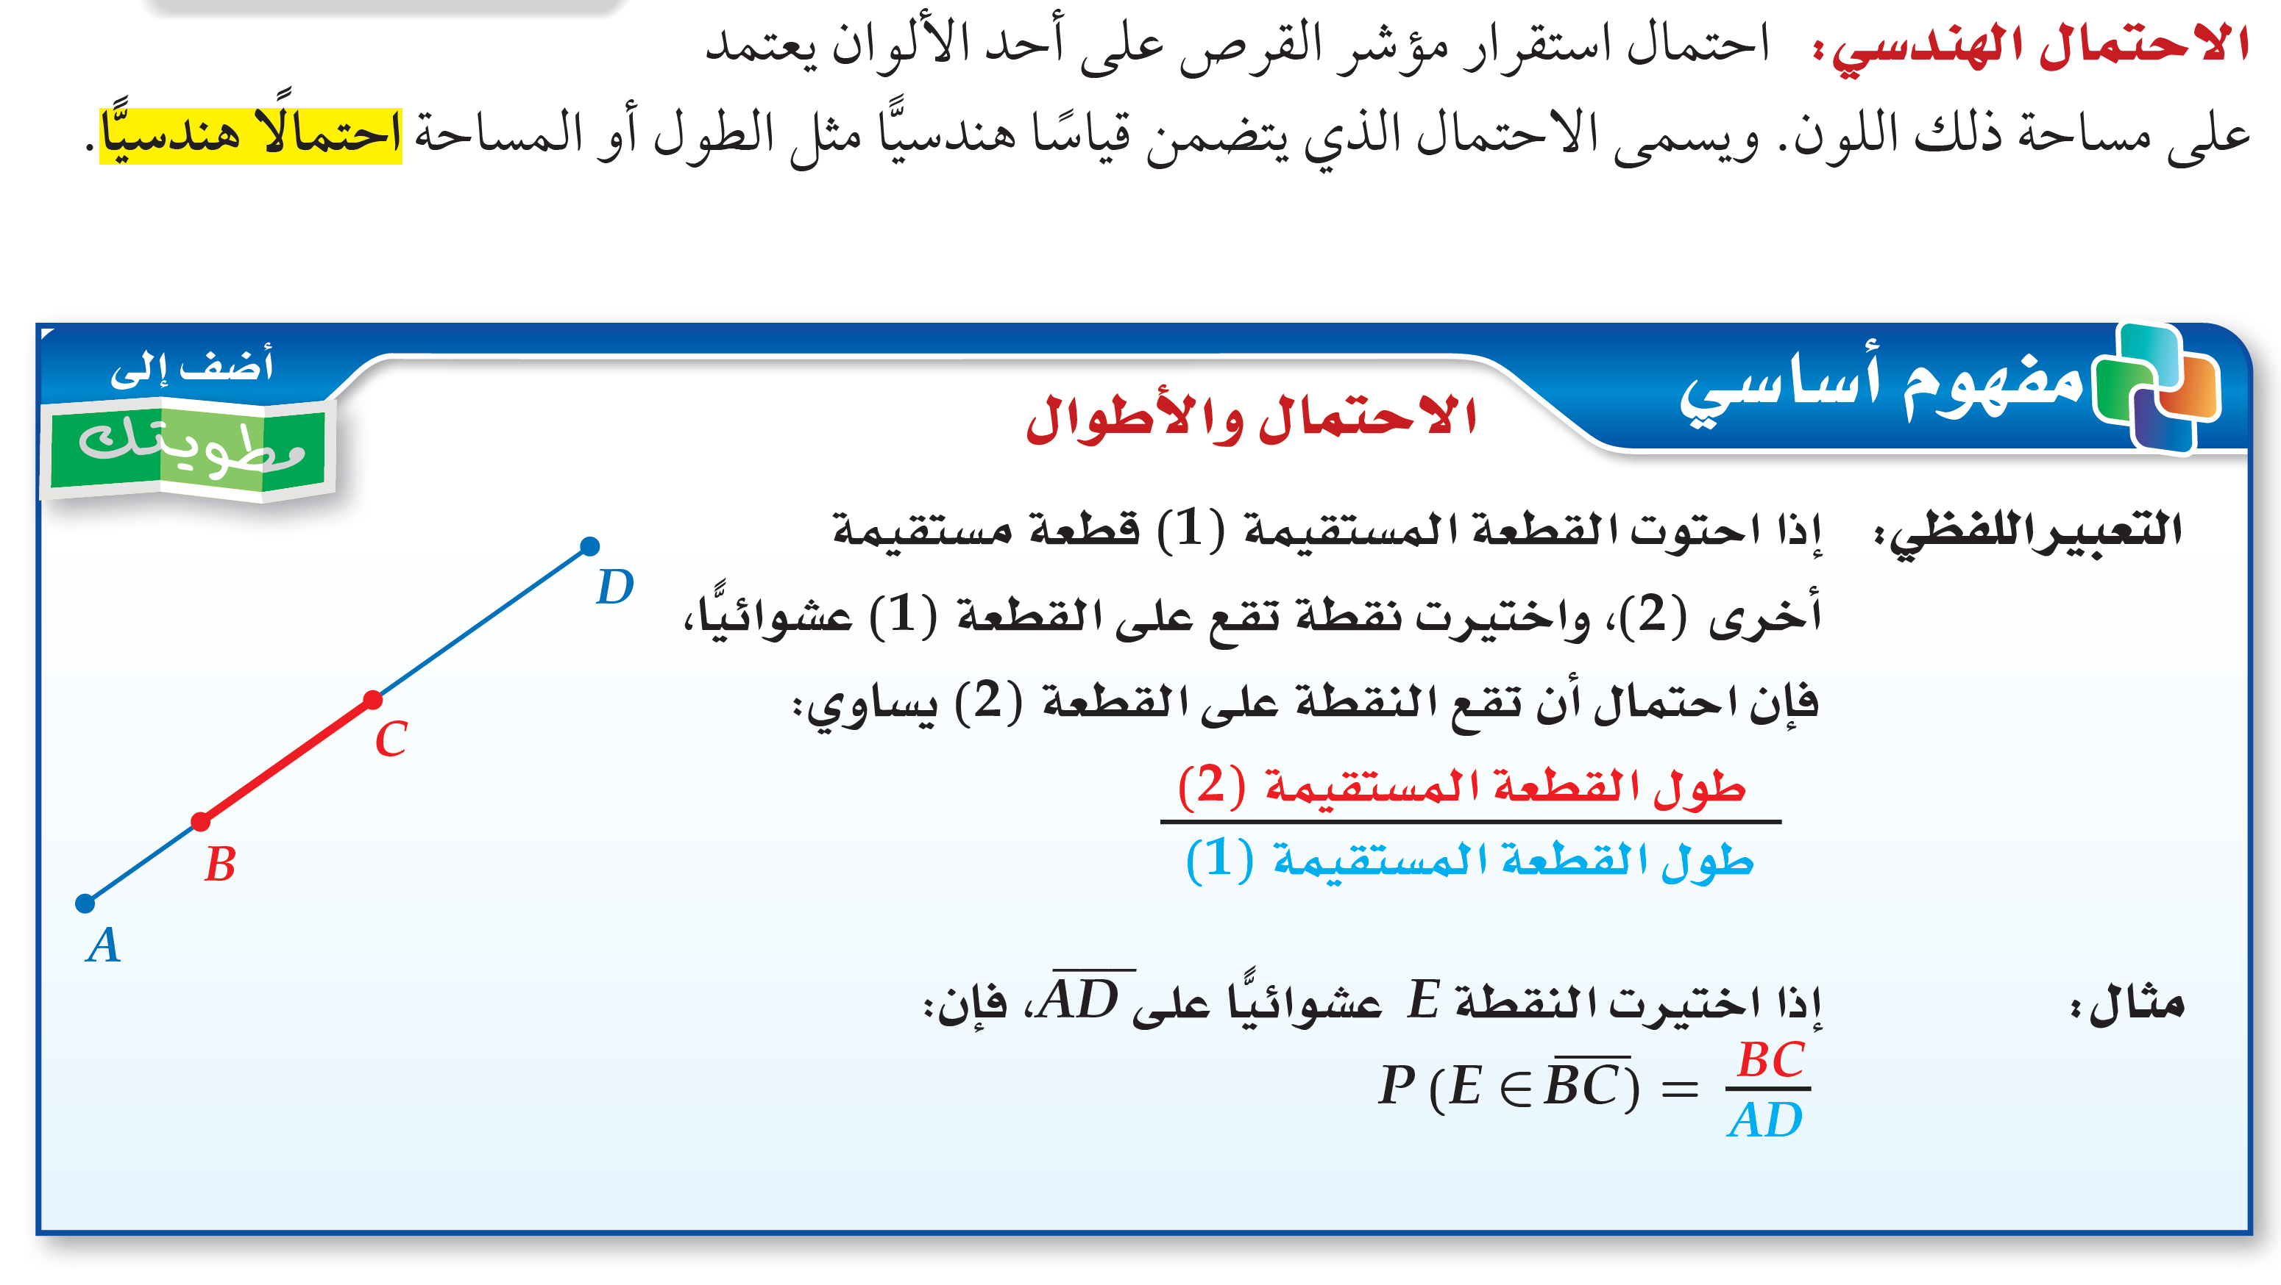

Slide 5
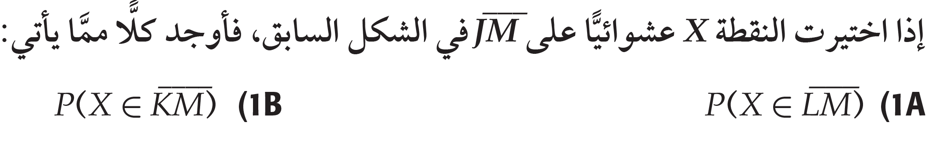
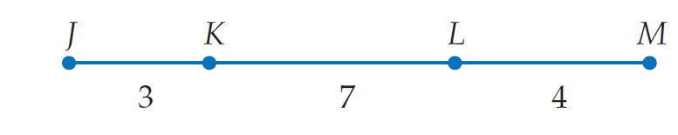


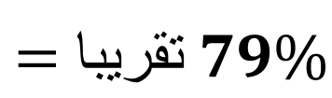


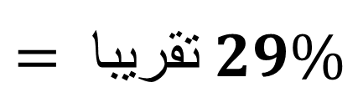







تحقق من فهمك
$$=\frac{}{}$$
$$11$$
$$4$$
$$2$$
$$÷2$$
$$=تقريبا 79\%$$
$$=\frac{ }{}$$
$$=\frac{ }{}$$
$$14$$
$$14$$
$$÷2$$
$$7$$
$$= تقريبا 29\%$$

Slide 6
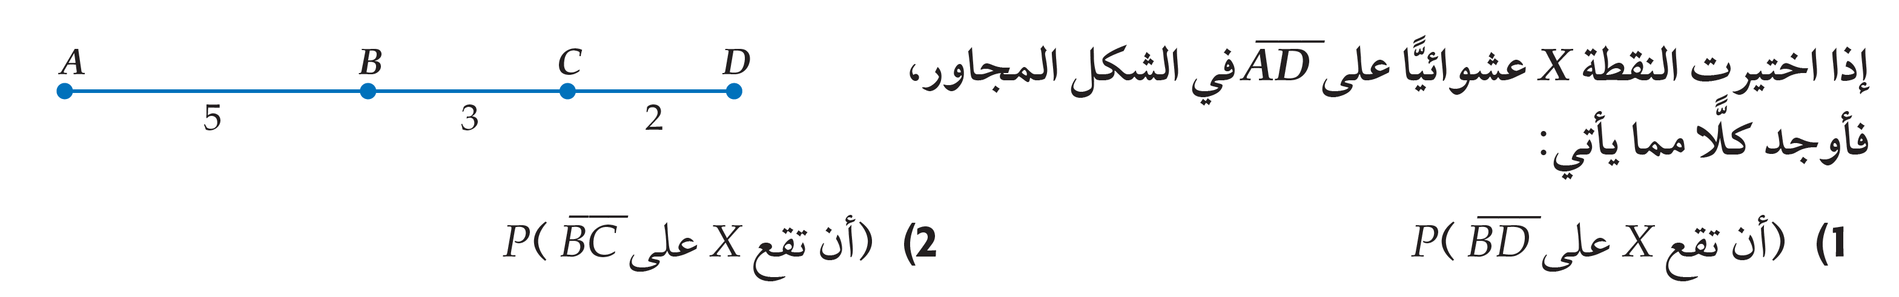




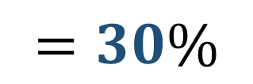



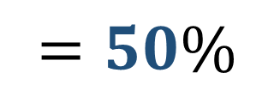




تاكد
$$3$$
$$÷5$$
$$5$$
$$1$$
$$=\frac{ }{}$$
$$=30\%$$
$$=\frac{ }{}$$
$$=\frac{ }{}$$
$$10$$
$$10$$
$$÷5$$
$$2$$
$$=50\%$$

Slide 7
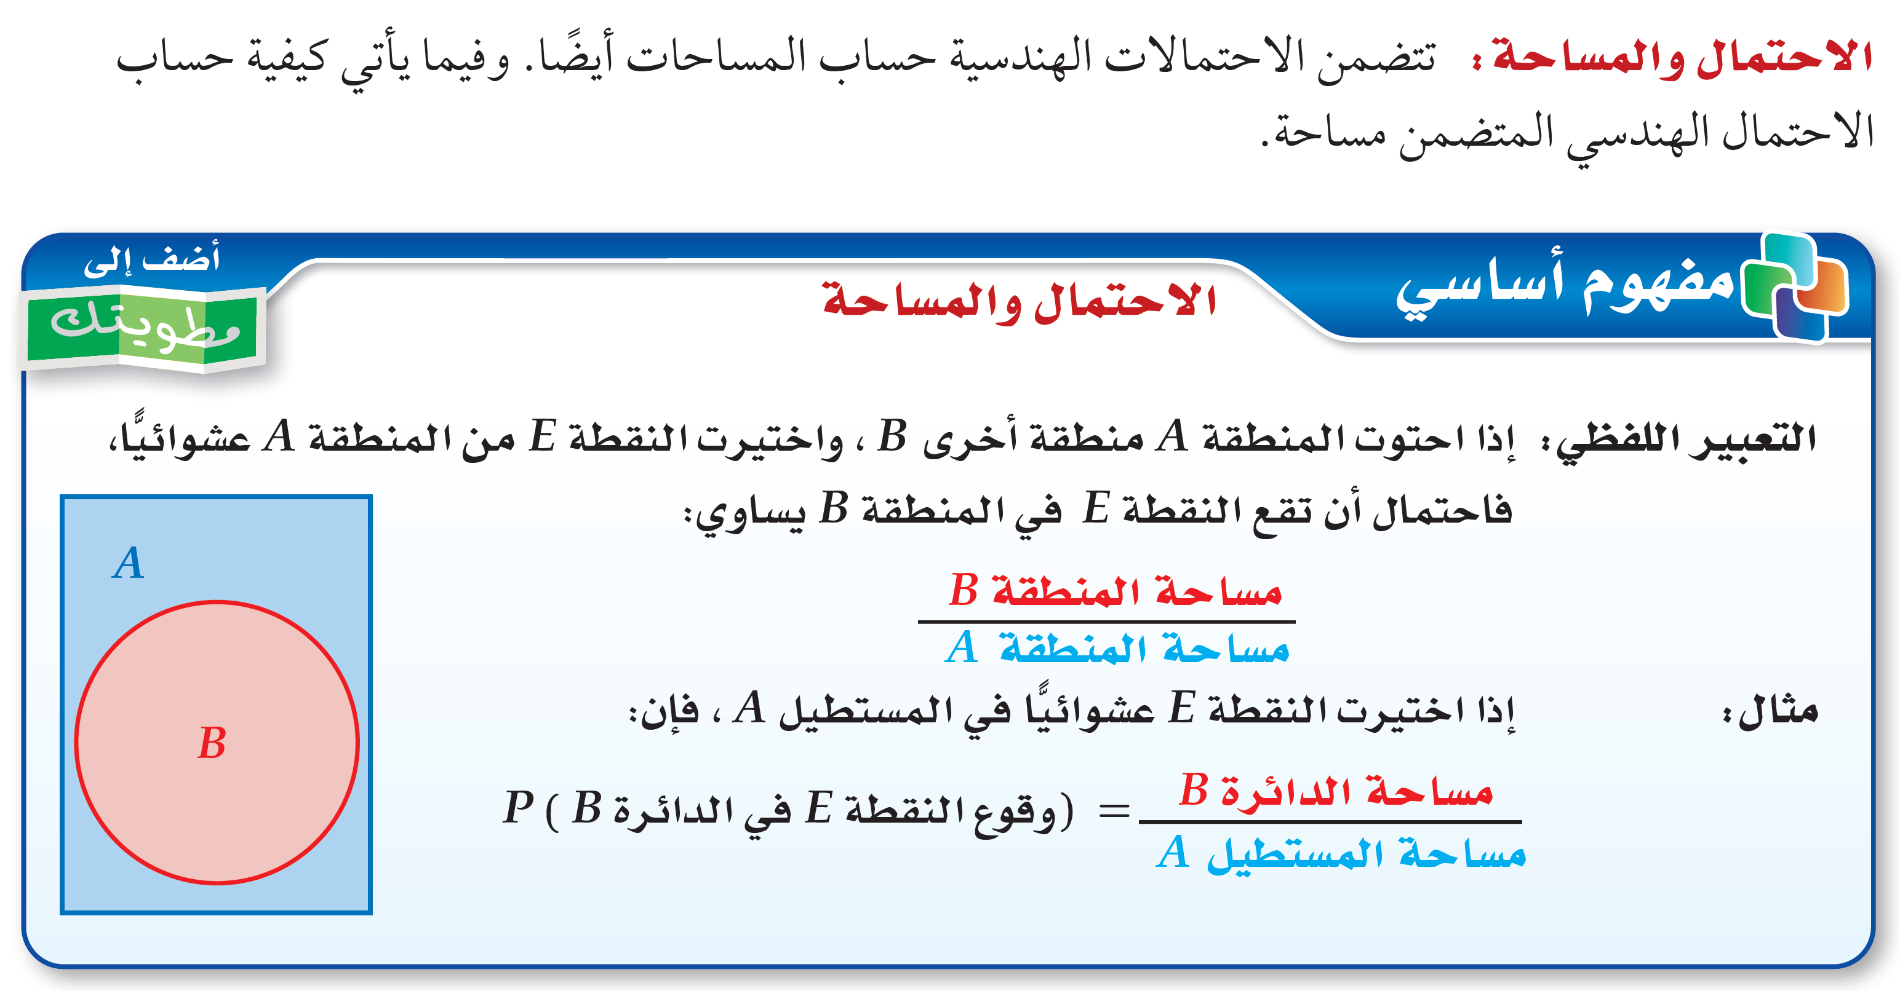

Slide 8
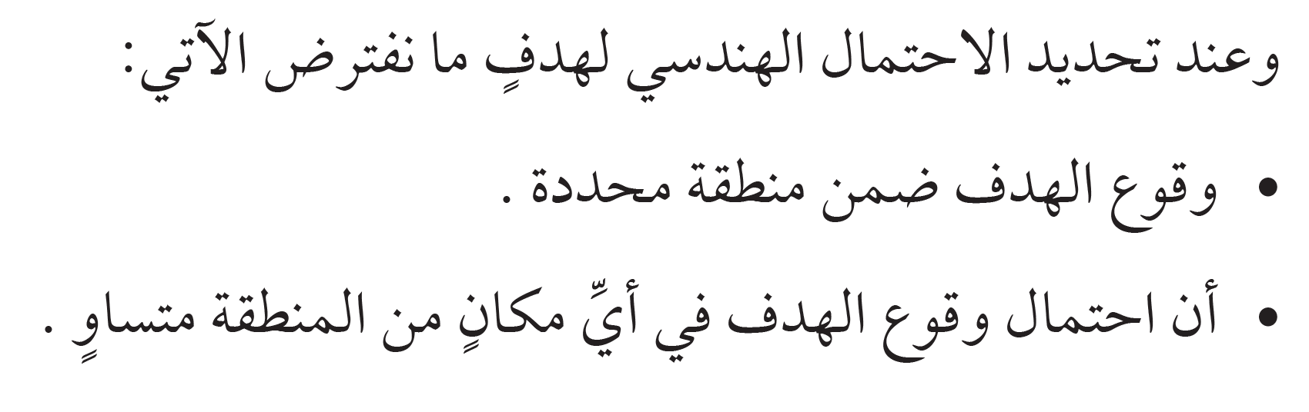

Slide 9


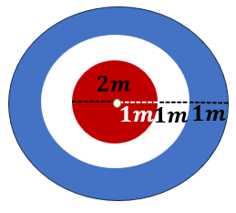
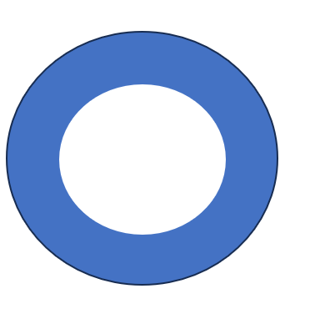
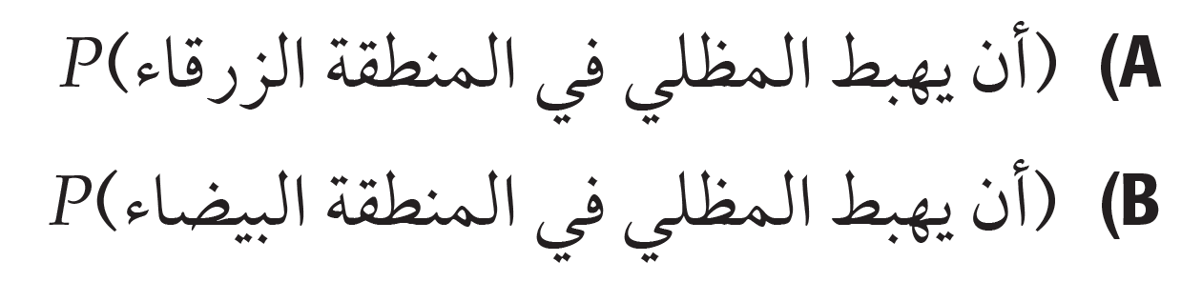
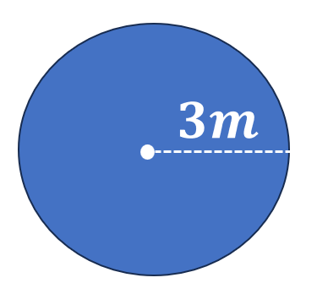
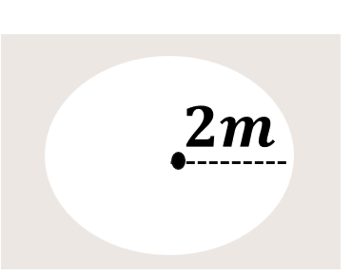







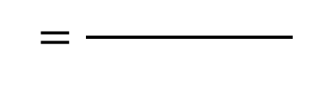
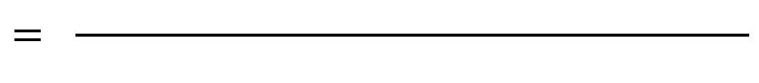



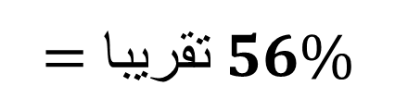
تحقق من فهمك
$$1m$$
مساحة الدائرة(الأزرق)
مساحة الدائرة(الأبيض)
$$= \frac{ }{ }$$
المساحةالكلية الدائرة(أزرق)
$$9π$$
$$−4π$$
$$5π$$
$$5$$
$$=\frac{ }{ }$$
$$=\frac{ }{}$$
$$=\frac{ }{}$$
$$9π$$
$$9π$$
$$9$$
$$=تقريبا 56\%$$

Slide 10

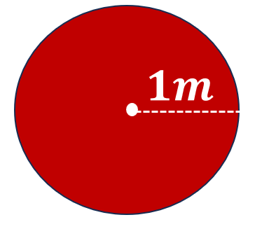

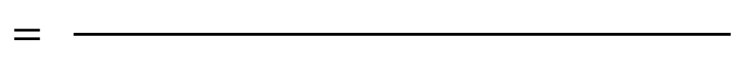







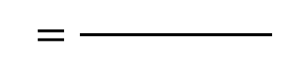







تحقق من فهمك
$$1m$$
مساحة الدائرة(أبيض)
مساحة الدائرة(أحمر)
$$= \frac{ }{ }$$
المساحةالكلية الدائرة(أزرق)
$$4π$$
$$−π$$
$$3π$$
$$3$$
$$1$$
$$÷3$$
$$=\frac{}{}$$
$$=\frac{ }{ }$$
$$=\frac{ }{}$$
$$=\frac{ }{}$$
$$9π$$
$$9π$$
$$9$$
$$÷3$$
$$3$$
$$=تقريبا 33\%$$

Slide 11






























$$12.2$$
$$6.1$$
$$122$$
$$r=\frac{ }{}=$$
نصف القطر
$$\frac{ }{}=$$
$$12.2$$
قطر الدائرة الصغرى:
$$2$$
$$10$$
$$122÷2$$
نصف قطر الدائرة الكبيرة:
$$=61$$
مساحة الدائرة الصغيرة
$$πr^{2}$$
$$π( )^{2}$$
$$37.21$$
$$÷37.21$$
$$\frac{ }{}=$$
$$6.1$$
$$\frac{ }{}=$$
$$\frac{ }{}=$$
مساحة الدائرة الكبيرة
$$πr^{2}$$
$$π( { )}^{2}$$
$$3721$$
$$÷37.21$$
$$61$$
$$1$$
$$=1\%$$
$$=\frac{ }{}$$
$$100$$

Slide 12














$$9$$
$$3$$
مساحة الدائرة
$$=\frac{ }{}$$
مساحة المربع
$$9π$$
$$÷9$$
$$π$$
$$=\frac{ }{}$$
$$=\frac{ }{}$$
$$81$$
$$÷9$$
$$9$$

Slide 13


Slide 14


















تحقق من فهمك
(جمع جميع الألوان ماعدااللون الإخضر)
$$270$$
$$÷90$$
$$=\frac{}{}$$
$$3$$
$$=\frac{ }{}$$
$$=75\%$$
$$360$$
$$÷90$$
$$4$$
$$70$$
$$7$$
$$=\frac{ }{}$$
$$=\frac{ }{}$$
$$=تقريبا 19\%$$
$$360$$
$$36$$

Slide 15



















$$44$$
$$÷2$$
$$22$$
$$=\frac{ }{}$$
$$=\frac{ }{}$$
$$=تقريبا 12.2\%$$
$$360$$
$$÷2$$
$$180$$
(جمع جميع الألوان ماعدااللون الإحمروالإصفر)
$$224$$
$$÷4$$
$$56$$
$$=\frac{ }{}$$
$$=\frac{ }{}$$
$$=تقريبا 62.2\%$$
$$360$$
$$÷4$$
$$90$$

Slide 16

تحصيلي

Slide 17

تحصيلي

Slide 18

تحصيلي

